Slide 1
选择性必修1 国家制度与社会治理
第16课 中国赋税制度的演变
赋税是政府机器的经济基础，而不是其他任何东西。
——马克思

Slide 2
税
《说文解字》：税，租也，
从禾兑声
（齐国）赋禄以粟，案田而税，二岁而税一，上年什取三，中年什取二，下年什取一，岁饥不税。
——《管子·大匡》
初税亩，非礼也。
——《左传》

Slide 3
赋
《说文解字》：从贝从武
以征而收
千乘之国，可使制其赋也。
——《论语·公冶长篇》
敛财曰赋、敛谷曰税，田税曰租。
——《急就篇》

Slide 4
根据教材概括秦汉赋税的基本内容
朝代 | 赋税内容 | 征收概况 | 征收标准
秦汉 | 田赋 | 泰半之赋 十五税一 三十税一 | 田地产量
 | 人头税 | 口赋20钱（汉武帝后23钱）算赋120钱 算缗 | 人丁 （不分男女，年龄区别）
 | 徭役 | 更卒1个月、正卒2年、戍卒1年 | 人丁

Slide 5
缗(音min)钱是指用绳串起的钱，1缗1000(文)钱，1算为120(文)钱。“算缗”的征收对象是商人、高利贷者、手工业者及车船所有者。具体规定是民车一乘征一算，商车一乘征二算，船五丈以上者征一算；商贾财产缗钱二千一算(税率6％)，手工业者缗钱四千一算(税率3％)。

Slide 6
秦汉赋税变化与王朝兴衰的关系
1.概括秦朝赋税的基本状况
秦朝赋税极重。田赋税率极高，史称“泰半之赋”；口赋征索极重，“田租、口赋、盐铁之利，二十倍于古”；为凿骊山墓，造宫室，筑长城，击匈奴而派发大量徭役，全国约三百万人被迫服役。“男子力耕，不足粮饥，女子纺绩，不足衣服”。
2.概括汉朝赋税的变化
①田赋税率大大降低：汉高祖十五税一，景帝时为三十税一；
“国家无事，非遇水旱，民人给家足，都鄙癝庚尽满，府库余财，京师之饯累百巨万”。
②轻田税重人口税。对工商业征收高口赋，征收财产税。
认识：统治者的横征暴敛、苛捐杂税是其衰亡的重要原因；广大农民不堪忍受沉重赋税是导致其进行战争、起义的重要因素；统治者减免租税以缓和社会矛盾，进而出现治世。

Slide 7
调
东汉时期出现的一种赋税，也称“户调”。上缴非谷物类农产品，魏晋时期取代人头税
“特选横调，纷纷不绝，送迎烦费，损政伤民”
——《后汉书·左雄传》

Slide 8
根据教材概括隋唐赋税的基本内容
朝代 | 赋税内容 | 征收概况 | 征收标准
隋朝 | 租调制 |  | 人丁
 | 租庸调制 | 以庸（绢布）代（徭）役，推行基础是均田制 | 人丁（不分男女，年龄区别）
唐前期
按田亩征地税，按人丁、资产征户税，分夏秋两次征收
以土地、资本为主
唐后期
两税法
丁男如不愿服劳役，年龄不限，均可以纳绢或布代替，一天折合绢三尺，叫作“庸”
——《《中国通史》第六卷(隋唐)》

Slide 9
隋唐时期赋税的变化
①租庸调制：
实行时间：唐朝初年
基础：国家向成年男子授田的“均田制”；
内容：针对21-59岁之间的成年男子征收；
租、调之外的役，可以用“庸”代替。
评价：只对成年男子征收，力役可以通过缴纳庸来折抵；
有利于发展农业生产，安定人们生活，是一个进步。
破坏：唐中期，均田制破坏。780年，唐朝政府废除。
②两税法：
实行时间：780年，唐朝政府废除租庸调制，改行两税法
内容：国家财政支出确定赋税总额，将总额分解到各地；
按田亩征收地税，按人丁、资产征收户税；
分春夏两次征收。

Slide 10
朝代 | 赋税内容 | 征收概况 | 征收标准
宋朝 | 募役法 | 百姓纳钱 政府募人
 | 沿袭租庸调和两税法 | 丁税、地税 夏税、秋粮
元朝

Slide 11
朝代 | 赋税内容 | 征收概况 | 征收标准
明朝 | 一条鞭法 | 赋役合并、一概折银、 计亩征银、量出制入 | 以土地为主
一条鞭法
背景：明朝后期商品经济的发展和白银流通量的增加；
张居正的推行。
内容：赋役合并、一概折银、 计亩征银、量出制入
评价：上承唐朝两税法，下启清朝“摊丁入亩”；
是中国赋役制度上的重大变革。

Slide 12
朝代 | 赋税内容 | 征收概况 | 征收标准
清朝 | 摊丁入亩 | 康熙“盛世滋丁，永不加赋” 雍正“摊丁入亩” | 土地
摊丁入亩
实行：康熙五十一年（1712年），规定以1711年的丁银
作为定额，不再增加，“盛世滋丁、永不加赋”；
雍正即位后，将这笔丁银分摊到田赋中。
评价：中国历史上存在2000多年的人头税彻底废除；
国家对百姓的人身束缚进一步减弱。

Slide 13
中国古代赋役制度演变的特点
1.征税标准
：从以人丁为主到以土地为主，从服徭役、兵役到纳绢代役。
2.交纳方式：
从实物为主向货币为主转变。
3.交纳时间：
从不定时到基本定时。
从繁杂到简单，商品税逐渐增加。
4.征税种类：
2005年12月 29日第十届全国人民代表大会常务委员会第十九次会议通过了关于自2006年1月1日起废止《中华人民共和国农业税条例》的决定，这意味着中国农民已经缴纳了2600年的农业税这一“皇粮国税”被彻底取消。
“历史上税费改革进行过不止一次⋯⋯每次税费合并以后，都抬高了下一次农民负担的门槛，而人们又往往把以前农民税费合并的基础忘掉，认为又是合理的。”
——温家宝

Slide 14
进出口商品经过一国关境时，由政府所设置的海关向其进出口商所征收的税收。
关税
一.国内关税
最早出现于西周，直到1937年才彻底废除。
以九赋敛财贿：……七曰关市之赋，八曰山泽之赋……。 ——《周礼·天官·大宰》
《左传》昭公二十年曰：“倡介之关（杜预注：迫近国都之关），暴征其私。
“通韩之上党于共、莫，使道已通，因而关之，出入者赋之。
——《战国策·魏策三》“魏将与秦攻韩”

Slide 15
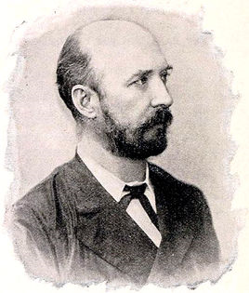
二.国境关税
1.关税自主权的丧失
应纳进出口货税饷费，均以秉公议定则例
——《南京条约》
赫德曾担任晚清海关总税务司达半个世纪之久代表列强把持我国海关大权，在任内创建了税收、统计、浚港、检疫等一整套严格的海关管理制度和现代邮政系统。
1861年-1911年任中国海关总税务司

Slide 16
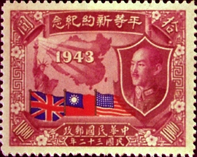
2.关税自主权的收回
1927年，南京国民政府宣告关税自主，颁布国定《进口税暂行条例》。
1928年，国民政府发表“改订新约”宣言，至1930年，先后与美、意、英、法、西、日等国重新签订新约，关税自主取得进展。
新中国成立后，真正收回关税
自主权。

Slide 17
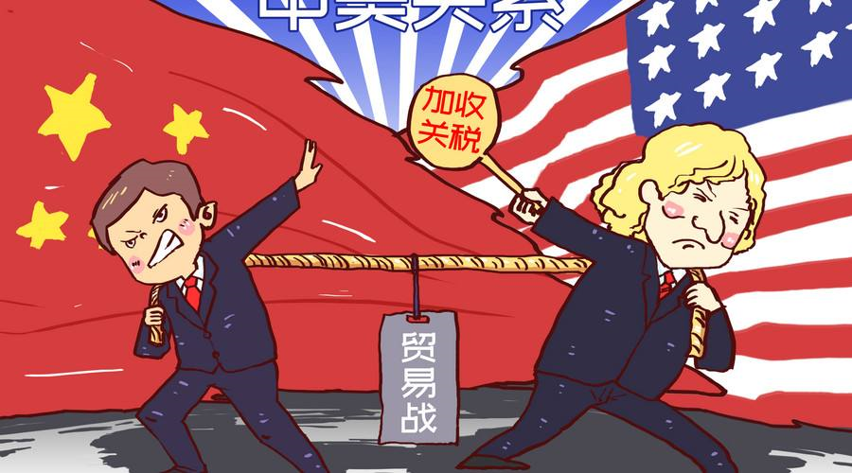
3.新中国关税制度的完善
新中国成立不久，政务
院制定《中华人民共和
国海关进出口税则》及
实施条例。
1985年，国务院颁布
《中华人民共和国进出口税条例》和《中华人民共和国海关进出口税则》。
1987年，全国人大常委会通过《中华人民共和国海关法》，国务院据此重新修订发布关税条例。

Slide 18
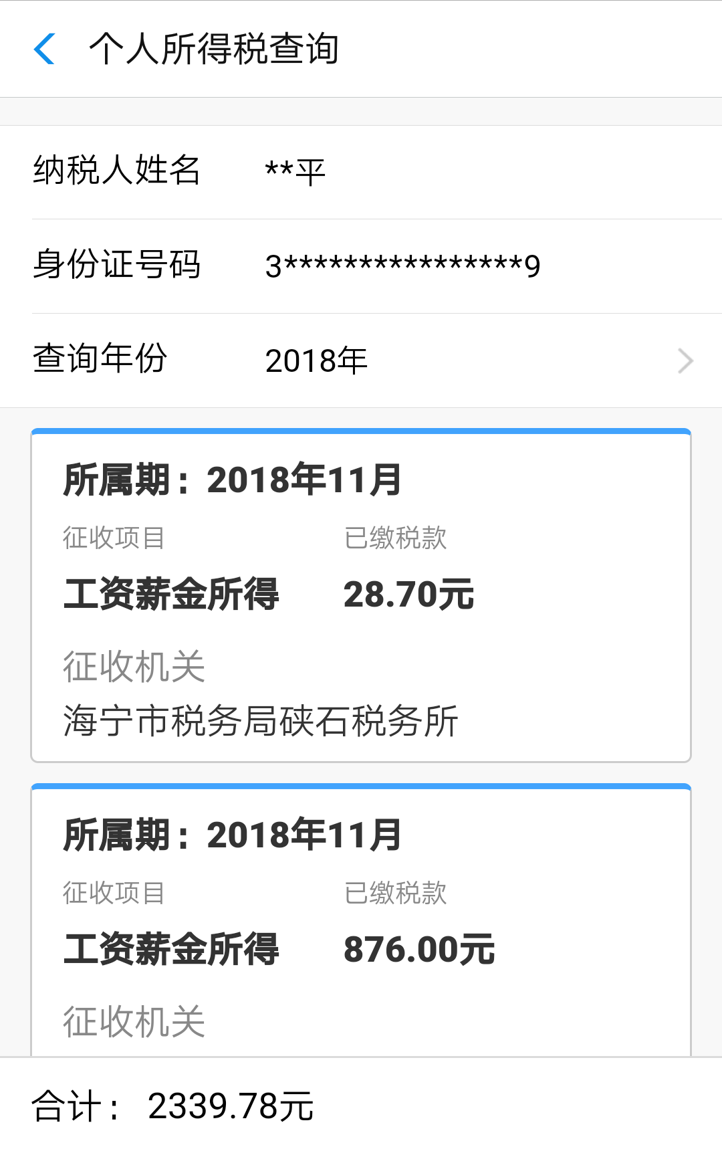
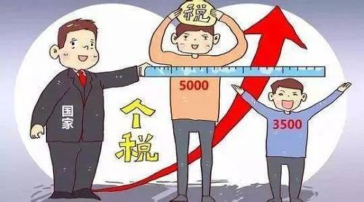
三、个人所得税
1.起源：1799年，英国开始试行差别税率征收个人所得税；
2.新中国成立后，计划经济体制下，没有征收个人所得税；
3.1980年，全国人大通过《中华人民共和国个人所得税法》，正式确立；
4.此后，个人所得税制不断修订完善
评价：对调节个人收入和实现社会稳定
发挥了积极作用。

Slide 19
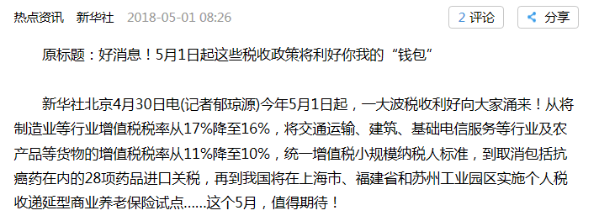
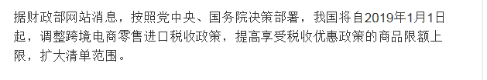
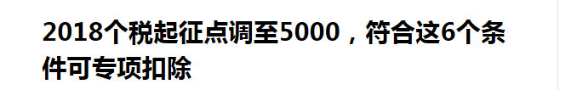


Slide 20

赋役是一个国家或政权的根本。没有赋役就意味着没有财政，没有财政就不能保证一个政权的运行。
----教材P91
赋税是政府机器的经济基础，而不是其他任何东西。
——马克思

